Slide 1
EQUIPO 1

Slide 2
Integrantes:
Jazmín Monterrubio Balderas (Dibujo y Estadísticas y probabilidad)
Antonio Flores Robles (Informática IV)
José Alonso Morales Vargas (Derecho)
Rosa Amelia Nava Naranjo (Matemáticas)
María Guadalupe Arana Cedillo (Contabilidad y Gestión administrativa)
Ciclo escolar:
2017-2018
Inicio: Enero, 2018.
Término: Mayo, 2018

Slide 3
Contenido
a) C.A.I.A.C. conclusiones generales
b) Organizador gráfico
c) Fotografías de la primera sesión

Slide 4
Cuadro de análisis de la interdisciplinariedad y el aprendizaje colaborativo.

Slide 8
informática
Aprovechar el uso de las tics para buscar información estadística de fuentes confiables, sobre al situación actual en cuestiones de empleo para adultos mayores, además de emplear esos datos para obtener datos concretos de su entorno o empleando gráficas y promoviendo esta información en la elaboración de un micro sitio de empleo
Organizador gráfico
Derecho
Compromisos con empresas que mediante un contrato por tiempo determinado y con las presentaciones de ley, se siga aprovecho la experiencia ya sea profesional o técnica del trabajador en una igualdad total.
El vigilar que no se vulneren los derechos fundamentales de los individuos.
Creación de programa de empleo adecuado para adultos mayores de 55
Matemáticas y estadística
Aplicación de conceptos matemáticos para la obtención de datos, manejo de tablas, gráficas, cálculos etc. Propios de la investigación
Dibujo
Ejecución de anteproyectos de centros de empleo, y carteles informativos

Slide 9
SEGUNDA SESIÓN

Slide 10
ORGANIZADOR GRAFICO DE LA LECTURA a) National Academy of Sciences (2004). La indagación en la ciencia y en las aulas de clase. Editorial National Academy of Sciences, Inquiry and the National Science Education Standards: A Guide for Teaching and Learning (pp. 1-12).
INDAGACIÓN EN LA CIENCIA Y EN LAS AULAS.-
LA INDAGACIÓN ES UN MEDIO DE APRENDER: PRIMERO SE OBSERVA, SE ORGANIZA Y SE SITETIZA LA INFORMACIÓN.
MOTIVACIÓN A PARTIR DE CONOCIMIENTOS PREVIOS.
FORMULACIÓN DE HIPÓTESIS.
PLANIFICAR.
RECOPILAR EVIDENCIAS.
PRESENTAR EVIDENCIAS.
LA INDAGACIÓN DEPENDE DE LOS OBJETIVOS EDUCATIVOS.
EN RESUMEN LA INDAGACIÓN ESTÁ BASADA EN EVIDENCIAS QUE DERIVAN DEL TRABAJO REALIZADO.
EN CUANTO A LOS ESTUDIANTES LA INDAGACIÓN SE REFIERE A LAS ACTIVIDADES QUE REALIZAN DESARROLLANDO CONOCIMIENTOS Y COMPRENSIÓN DE IDEAS.

Slide 11
INDAGACIÓN: LAS HABILIDADES PARA DESARROLLARLA Y PROMOVER EL APRENDIZAJE.
LA INDAGACIÓN EN EL CASO DE LOS ESTUDIANTES SE REFIERE A LA DIVERSAS ACTIVIDADES QUE DESARROLLAN APLICANDO SUS CONOCIMIENTOS.
UNA ACTIVIDAD POLIFACÉTICA CONSISTE EN HACER OBSERVACIONES, PLANTEAR PREGUNTAS, CONSULTAR LIBROS Y OTRAS FUENTES DE INFORMACIÓN, ADEMÁS DE VALERSE DE INSTRUMENTOS PARA REUNIR, ANALIZAR E INTERPRETAR DATOS, PROPONER RESPUESTAS Y DAR EXPLICACIONES Y POR ÚLTIMO OBTENER Y COMUNICAR RESULTADOS.
EL CONCEPTO DE INDAGACIÓN HA IDO EVOLUCIONANDO E INCLUSIVE TIENE VARIOS ENFOQUES Y POR LO MISMO EXISTEN VARIOS TIPOS DE INDAGACIÓN:
INDAGACIÓN ABIERTA.- SE ENFOCA EN EL ESTUDIANTE Y COMIENZA CON UNA PREGUNTA, LA CUAL SE PRETENDE RESPONDER POR MEDIO DE LA INVESTIGACIÓN.
INDAGACIÓN GUIADA.- EL PROFESOR ES EL GUÍA Y APOYA A LOS ESTUDIANTES A DESARROLAR LAS INVESTIGACIONES.
INDAGACIÓN ACOPLADA.- UNE LA INDAGACIÓN ABIERTA CON LA ACOPLADA.
INDAGACIÓN ESTRUCTURADA.- ES AQUELLA QUE ESTÁ DIRIGIDA POR EL PROFESOR PARA QUE LOS ALUMNOS LLEGUEN A UN RESULTADO ESPECÍFICO.

Slide 12
DE ACUERDO A LA LECTURA EXISTEN DIFERENTES DEFINICIONES DE INDAGACIÓN TANTO COMO AUTORES HAN ESCRITO SOBRE ELLA.
DEWEY PROPONÍA EN QUE LOS PROFESORES UTILIZARAN LA INDAGACIÓN COMO UNA ESTRATEGIA DE ENSEÑANZA PARA LO CUAL PRIMERO DEBÍAN DETECTAR SITUACIONES DESCONCERTANTES, ACLARAR EL PROBLEMA, FORMULAR UNA HIPÓTESIS TENTATIVA, PROBAR DICHA HIPÓTESIS, REVISARLAS A TRAVÉS DE PRUEBAS MINUCIOSAS Y POR ÚLTIMO ACTUAR PARA OBTENER LA SOLUCIÓN. EN ESTA TEORÍA EL ESTUDIANTE TOMA UNA ACTITUD PARTICIPATIVA Y A LA VEZ SE INVOLUCRA Y EL PROFESOR ACTÚA COMO GUÍA Y FACILITADOR.

Slide 13
A CONTINUACIÓN MENCIONAREMOS ALGUNAS DE LAS CAPACIDADES QUE PROMUEVEN LA INDAGACIÓN PARA LO CUAL ES NECESARIO CONTAR CON CIERTAS HABILIDADES A NIVEL BACHILLERATO.
IDENTIFICAR PREGUNTAS Y CONCEPTOS QUE GUIEN LAS INVESTIGACIONES.- LOS ESTUDIANTES FORMULAN UNA HIPÓTESIS PREVIA.
DISEÑAR Y CONDUCIR INVESTIGACIONES CIENTÍFICAS.- EMPLEAR CONCEPTOS CLAROS Y BIEN DEFINIDOS, EMPLEO DE TECNOLOGÍAS, ETC. LOS ESTIDIANTES DEBERÁN BUSCAR PRUEBAS, APLICAR LA LÓGICA, ELABORAR LA HIPÓTESIS, COMPROBARLA, Y ARGUMENTARLA.
UTILIZAR LAS TECNOLOGÍAS ADECUADAS PARA QUE SUS INVESTIGACIÓN Y COMUNICACIÓN SEA LA IDONEA.
FORMULAR Y REVISAR LAS EXPLICACIONES Y MODELOS CIENTÍFICOS EMPLEANDO LA LÓGICA PARA QUE SEA ADMISIBLE.
RECONOCER Y ANALIZAR EXPLICACIONES REUNIENDO PRUEBAS PARA DETERMINAR CUALES EXPLICACIONES SON LAS MEJORES.
COMUNICAR Y DEFENDER UN ARGUMENTO, AQUÍ LOS ESTUDIANTES DEBEN PERFECCIONAR SUS HABILIDADES.
ACTIVIDADES IMPORTANTES PARA LA REALIZACIÓN DE LA INDAGACIÓN EN EL AULA POR PARTE DE LOS ESTUDIANTES:
SER ATRAIDOS POR LAS PREGUNTAS REALIZADAS.
DAR PRIORIDAD A LAS PRUEBAS, PERMITIÉNDOLES EVALUAR LAS EXPLICACIONES, PONIENDO ATENCIÓN A LAS PREGUNTAS REALIZADAS.
VALORAR LAS EXPLICACIONES.
COMUNICAR Y JUSTIFICAR LAS EXPLICACIONES.

Slide 14
SAMIA KHAN PLANTEA LAS SIGUIENTES ACTIVIDADES BÁSICAS DE LA INDAGACIÓN:
IDENTIFICAR UN PROBLEMA Y RECABAR INFORMACIÓN.
HACER PREDICCIONES
HACER SENTIDO DE LAS OBSERVACIONES Y BUSCAR PATRONES EN LA INFORMACIÓN.
UTILIZAR ANALOGÍAS PARA CONCEPTUALIZAR FENÓMENOS.
ANALIZAR Y REPRESENTAR DATOS.
POSTULAR FACTORES CAUSALES.
TRABAJAR CON LAS PRUEBAS PARA DESARROLLAR Y REVISAR LAS EXPLICACIONES.
GENERAR RELACIONES HIPOTÉTICAS ENTRE LAS VARIABLES.
EVALUAR LA CONSISTENCIA EMPÍRICA DE LA INFORMACIÓN.
FORMULAR Y MANIPULAR MODELOS MENTALES O FÍSICOS.
COORDINAR LOS MODELOS TEÓRICOS CON LA INFORMACIÓN Y
COMPRATIR CON OTRAS PERSONAS LO QUE SE HA APRENDIDO DURANTE LA INDAGACIÓN.
COMO UN RESUMEN DE TODAS ESTAS ACTIVIDADES PARA REALIZAR LA INDAGACIÓN QUE SE LLEVAN A CABO EN EL AULA O EL LABORATORIO TENEMOS:
IDENTIFICAR Y PLANTEAR PREGUNTAS QUE PUEDAN SER RESPONDIDAS POR MEDIO DE LA INDAGACIÓN.
DEFINIR Y ANALIZAR EXCTAMENTE EL PROBLEMA QUE SE PRETENDE RESOLVER IDENTIFICANDO SUS ASPECTOS MÁS RELEVANTES.
OBTENER INFORMACIÓN BIBLIOGRÁFICA QUE SIRVA DE PRUEBA.
ELABORAR EXPLICACIONES AL PROBLEMA PLANTEADO, A PARTIR DE PRUEBAS.
PLANTEAR RPOBLEMAS COTIDIANOS.
DISEÑAR Y CONDUCIR EL TRABAJO DE INVESTIGACIÓN A TRAVÉS DE DIVERSAS ACCIONES.
COMPRATIR CON OTROS POR MEDIO DE LA ARGUMENTACIÓN LO QUE SE APRENDIÓ A TRAVÉS DE LA INDAGACIÓN.
PARA FINALIZAR PODEMOS VER QUE LA INVESTIGACIÓN ES UNA HERRAMIENTA IMPORTANTE PARA LA INDAGACIÓN.

Slide 15
ORGANIZADOR GRAFICO DE LA LECTURA CAPITULO 1 b) Garritz, A., Indagación: Las habilidades para desarrollarla y promover el aprendizaje (Editorial), Educación Química, 21[2], 106-110, 2010. dehttps://andoni.garritz.com/documentos/2013/04_editVol21-2Indagacion2010.pdf Leer artículo.

Slide 19
ORGANIZADOR GRAFICO DE LA LECTURA c) García, R. (2006). Interdisciplinariedad y sistemas complejos. Sistemas complejos (pp. 87-112). Barcelona, España: Gedisa editorial. Recuperado dehttp://www.pensamientocomplejo.com.ar/docs/files/Garcia,%20Rolando%20-%20Sistemas%20Complejos.pdf Leer capítulo III. Interdisciplinariedad y sistemas complejos.
Interdisciplinariedad y sistemas complejos.
La interdisciplinariedad surge como reacción a la excesiva especialización que prevalece en el desarrollo de la ciencia contemporánea.
Es un campo de estudio que deja de lado los limites tradicionales entre varias disciplinas académicas cambiándolo por nuevas necesidades o la elección de nuevas profesiones.
La interdisciplinariedad no emerge espontáneamente uniendo a varios especialistas.

Slide 20
Su metodología de trabajo responde a la necesidad de lograra una síntesis de los elementos
Objeto de estudio
(sistema complejo)
Marco conceptual
Estudios disciplinarios

Slide 21
El sistema complejo
La investigación de sistema complejos responde a la necesidad de lograr una sintesis de tres fuentes.
Objeto de estudio: Sistema complejo
Marco conceptual: La teoría desde donde los investigadores seleccionan
Y organizan los datos de la realidad que proponen estudiar
3. Estudios disciplinarios: Corresponde a aquellos aspectos que se tienen que visualizar
Desde una disciplina especifica
Diagnostica
El objeto de estudio
Clasifica y evalua las diversas propuestas
El equipo interdisciplinario debe de compartir un marco epistémico y concordar en el
Análisis de un problema común, además de compartir una posición critica a verdades
Científicas : productividad, eficientísimo, etc.

Slide 22
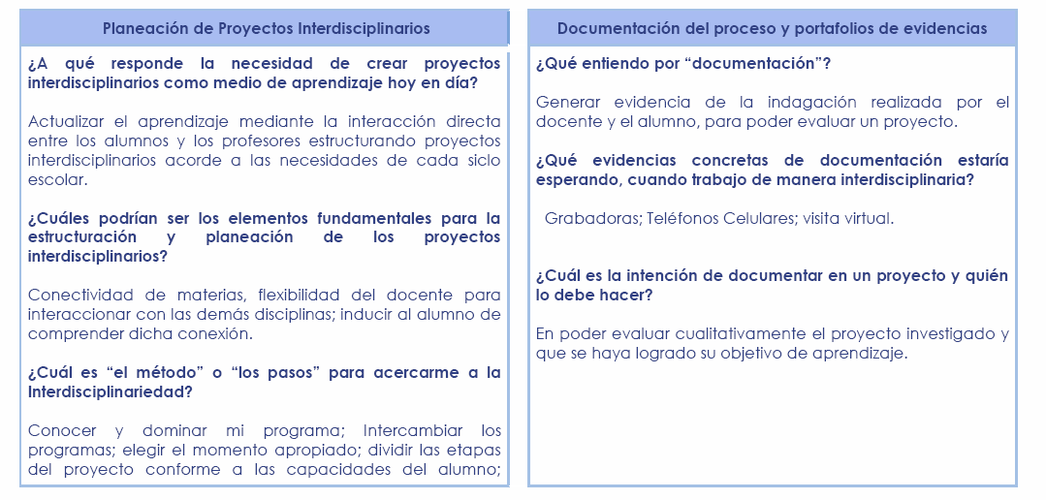

Slide 23
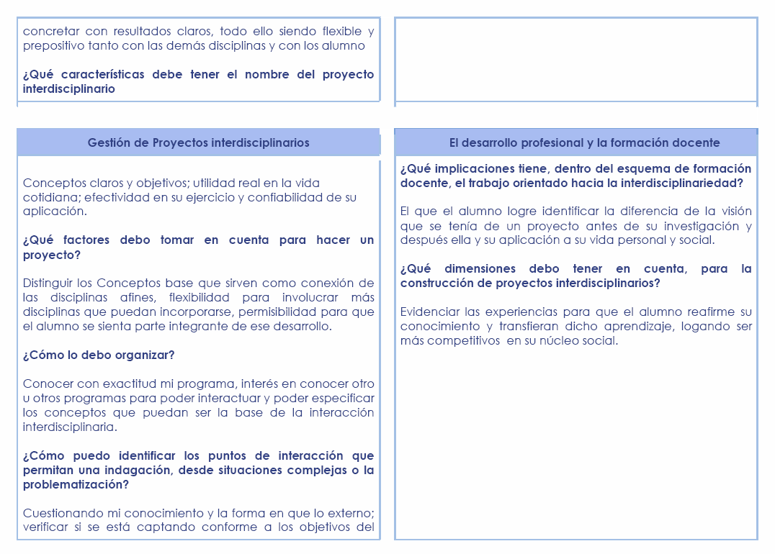

Slide 24
ORGANIZADOR GRAFICO DE LA LECTURA D) Elder, L. y Richard, P. (2002). El arte de formular preguntas esenciales. Foundation for Critical Thinking (Eds.) Recuperado dehttps://www.criticalthinking.org/resources/PDF/SP-AskingQuestions.pdf Revisar los puntos relevantes contenidos en los apartados I, II y III.
EL ARTE DE FORMULAR PREGUNTAS ESENCIALES
“ LA CALIDAD DE NUESTRO PENSAMIENTO ESTÁ EN LA CALIDAD DE NUESTRAS PREGUNTAS”
1.- PREGUNTAS ANALÍTICAS
Cuestionar la estructura del pensamiento:
Metas y propósitos
Las preguntas
La información, los datos y la experiencia
Inferencias y conclusiones
Conceptos e ideas
Suposiciones
Implicaciones y consecuencias
Puntos de vista y perspectivas

Slide 25
Hay 3 tipos de preguntas:
Un sistema.- Preguntas de procedimiento.- Requiere evidencia y razonamiento.- Conocimiento.
Sin sistema.- Preguntas de preferencia.- Sugiere afirmar una preferencia subjetiva.- No se puede evaluar.
Sistemas en conflicto.- Preguntas de juicio.- Requiere evidencia y razonamiento dentro del sistema en conflicto.- Juicio

Slide 26
PREGUNTAS CONCEPTUALES
Simples Definición
Complejas Argumentos
Enfoque en casos:
- Modelos
- Contrarios
- Relacionados
- Fronterizos

Slide 27
Preguntas empíricas:
Se contestan por medio de hechos.
Pueden ser:
- Resueltas
- No resueltas

Slide 28
PREGUNTAS EN LA TOMA DE DECISIONES Y LA SOLUCIÓN DE PROBLEMAS
La lógica de la toma de decisiones:
Son 4 claves:
- Reconocer cuando uno enfrenta una decisión importante.
- Identificar con precisión las alternativas.
- Evaluar lógicamente las alternativas.
- Actuar sobre la mejor alternativa.

Slide 29
La lógica de la solución de problemas
Creado por
nuestras decisiones
o comportamiento
Creado
por fuerzas externas

Slide 30
GUÍA PARA RESOLVER PROBLEMAS EFECTIVAMENTE:
Descifrar y redefinir regularmente las metas, propósitos y necesidades.
Identificar los problemas explícitamente y analizarlos.
Calcular la información necesaria y buscarla.
Analizar, interpretar y evaluar la información recolectada.
Calcular las opciones para actuar y evaluarlas.
Adoptar una estrategia y cumplirla.
Al actuar, revisar las implicaciones de las acciones.

Slide 31
2.- PREGUNTAS EVALUATIVAS
VALOR MÉRITO VALÍA
Se contestan Que piden un juicio
definitivamente razonado entre 2 puntos
de vista en conflicto

Slide 32
Evaluar el razonamiento (en lo general)
Claridad
Precisión
Exactitud
Relevancia
Profundidad
Extensión
Lógica
Imparcialidad

Slide 33
Evaluar el razonamiento (por partes)
Enfocar:
El propósito
La pregunta clave
La información más importante
Los conceptos fundamentales
Las suposiciones
Las inferencias
El punto de vista
Las implicaciones

Slide 34
Cuestionar para: - Aclarar y precisar - Al leer - Al escribir
Simples
Formular preguntas éticas
Complejas
Cuestionar los prejuicios y la propaganda.

Slide 35
3.- FORMULAR PREGUNTAS EN LAS DISCIPLINAS ACADÉMICAS
Cuestionar la lógica fundamental de las disciplinas académicas.
Cuestionar el estado de las disciplinas.
Formular preguntas para entender los fundamentos de las disciplinas académicas:
- Ciencias
- Disciplinas sociales
- Artes

Slide 36
VIDEOS SEGUNDA SESION Interdisciplinariedad, algunas consideraciones para tu implementación en el aula. Mesa de Expertos Elder, L. y Richard, P. (2002). El arte de formular preguntas esenciales. Foundation for Critical Thinking (Eds.) Recuperado dehttps://www.criticalthinking.org/resources/PDF/SP-AskingQuestions.pdf Revisar los puntos relevantes contenidos en los apartados I, II y III.

Slide 37
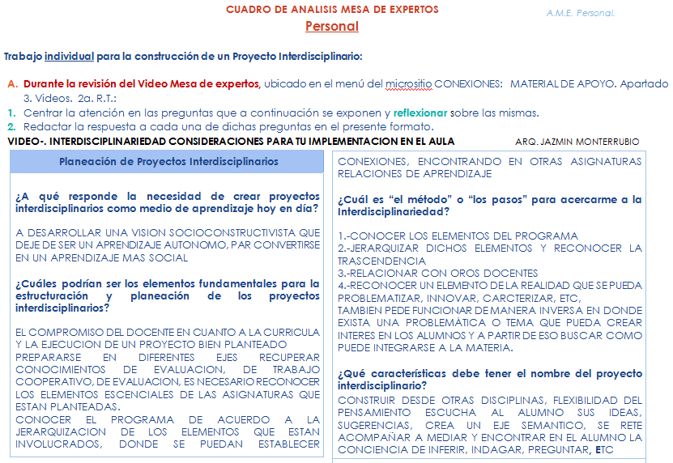

Slide 38
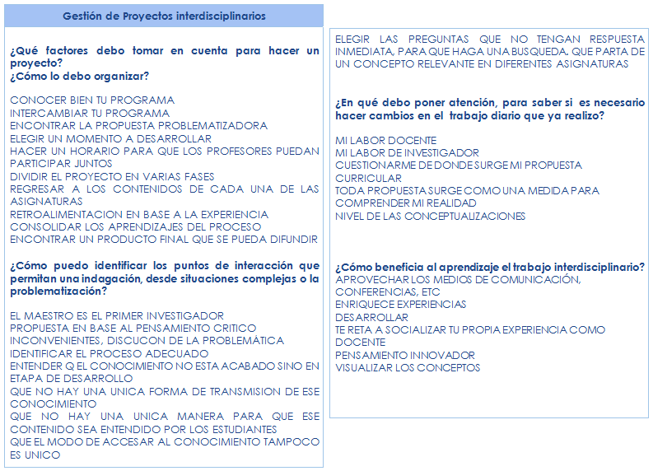

Slide 40
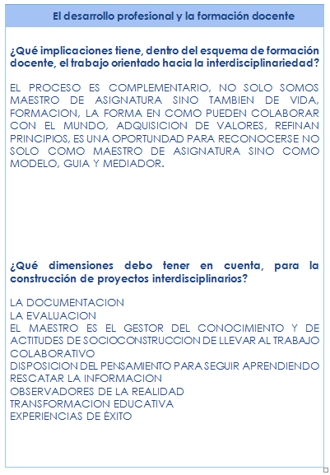

Slide 41
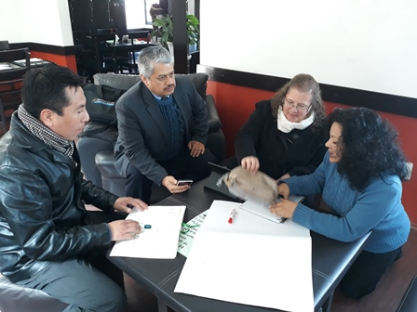
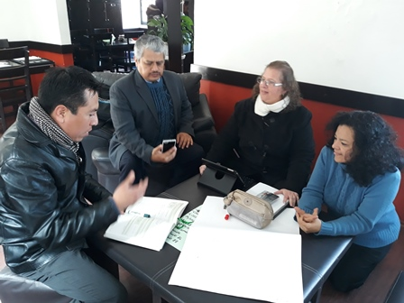
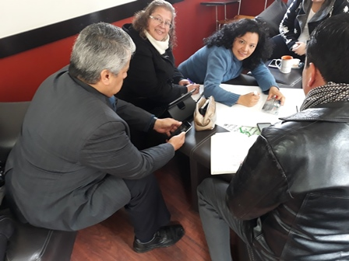
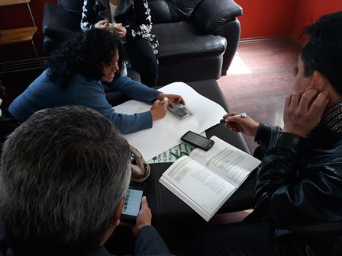
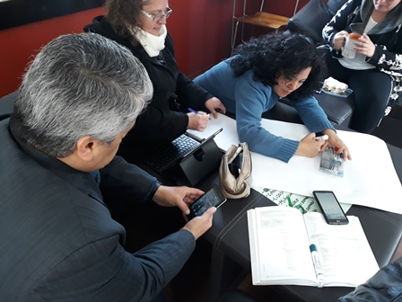
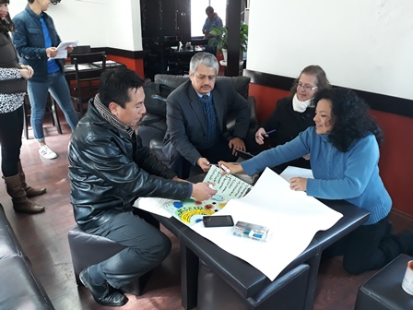
fotografías

